Slide 1
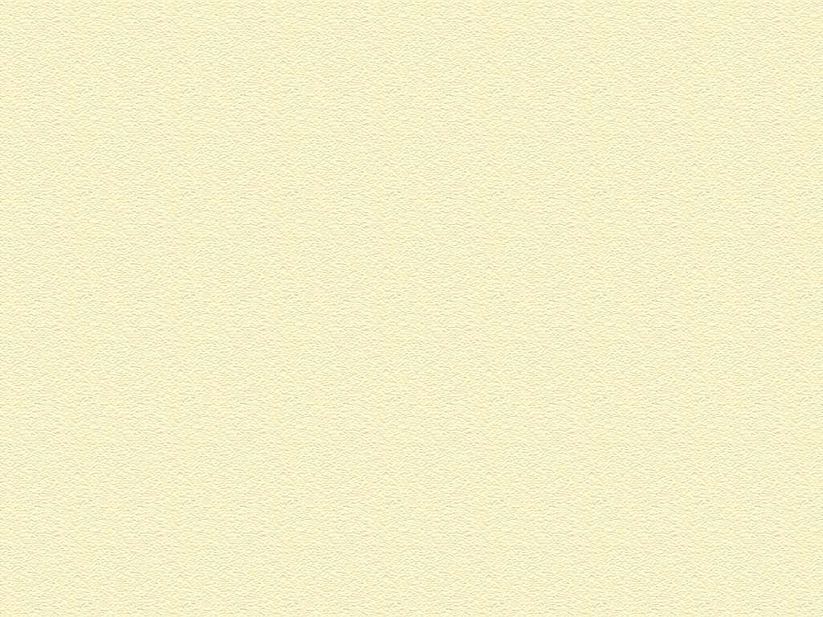
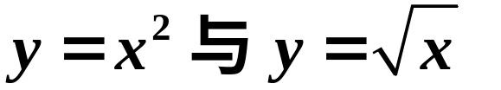









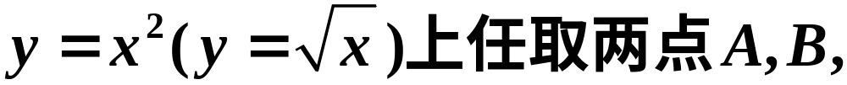

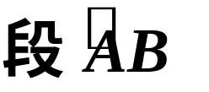

§5 函数的凸性与拐点
从两个熟悉的函数
的图象来看
凸性的不同：
的上方(下方) .
返回

Slide 2
定义1
设 f 为区间 I上的函数．若对于 I 上的任意
则称 f 为 I上的一个凸函数. 反之如果总有
则称 f 为 I 上的一个凹函数.
如(1)和(2)式中的不等号改为严格不等号,则相应
的函数称为严格凸函数和严格凹函数.

Slide 3
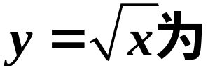

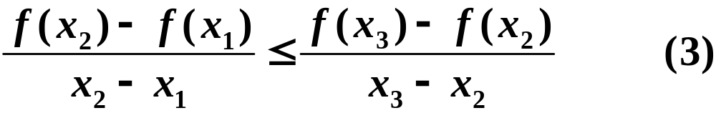
很明显，若 f (x)为(严格)的凸函数, 那么– f (x)就
为(严格) 凹函数，反之亦然.
引理 f (x)为区间 I上的凸函数的充要条件是：

Slide 4
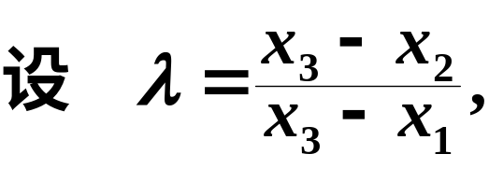









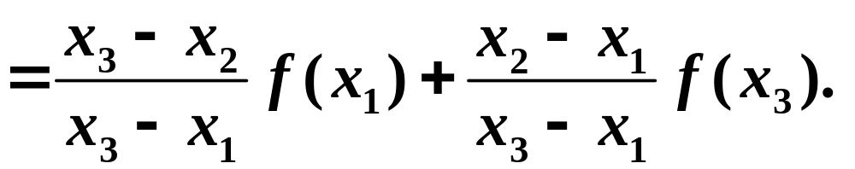
证
（必要性）
于是
因为 f (x)为 I 上的凸函数，所以
从而有

Slide 5


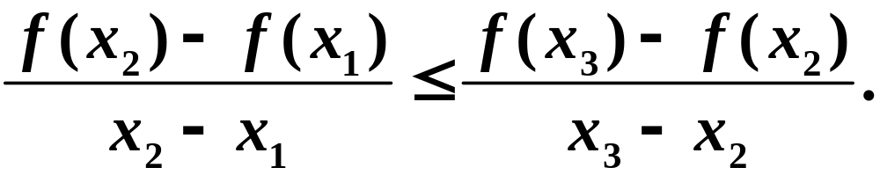
即
整理后即为 (3) 式.
（充分性）对于任意
则
由于必要性的证明是可逆的，从而得到

Slide 6
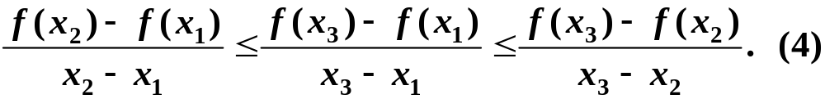
所以 f 为 I 上的凸函数.
同理可证 f 为 I 上的凸函数的充要条件是：对于
注 (4) 式与 (1) 式是等价的. 所以有些课本将 (4) 式
作为凸函数的定义. ( 参见下图 )

Slide 7



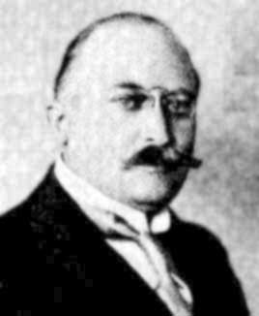
詹森( Jensen,J.L. 1859-1925,丹麦 )

Slide 8


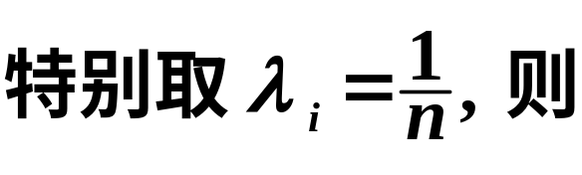
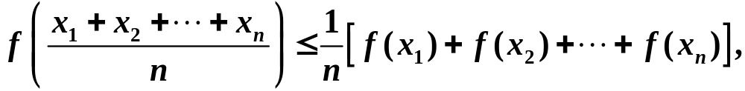
对于凹函数，请读者自行写出相应的定理.
由数学归纳法不难证明：f 为 I 上的凸函数充要
这是著名的詹森不等式 .

Slide 9
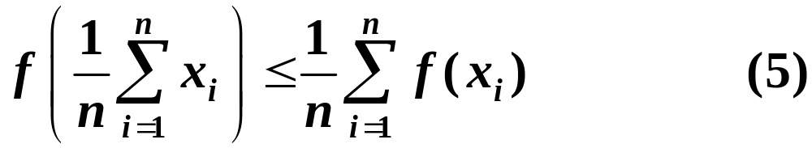
即：
(5) 式是凸函数最常用的不等式 .
下面举例说明凸函数的内在性质.
例 1 设 f 为开区间 (a, b) 上的凸函数, 那么它在
(a, b) 中每一点的左、右导数存在. 特别是在 (a,b)
上处处连续.
证

Slide 10

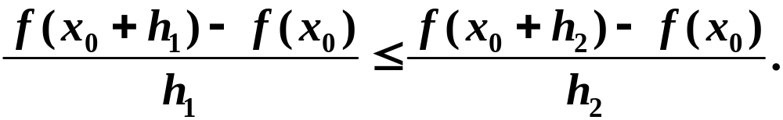
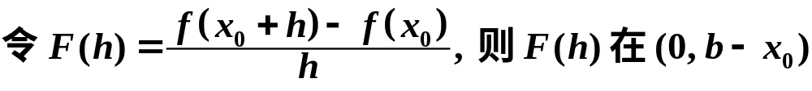
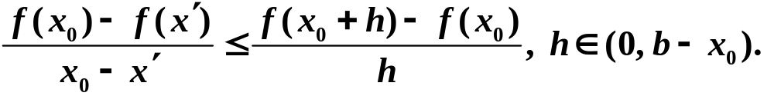
由引理得到

Slide 11
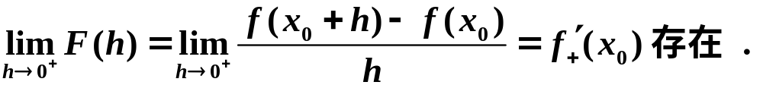

这就证明了F(h)有下界. 所以
注 开区间上的凸函数处处连续,但不一定处处可
导; 闭区间上的凸函数在端点不一定连续.

Slide 12


定理 6.13 设 f 为区间 I 上的可导函数, 则下述
论断互相等价：
注 (iii) 中的不等式表示切线恒在凸曲线的下方.

Slide 13

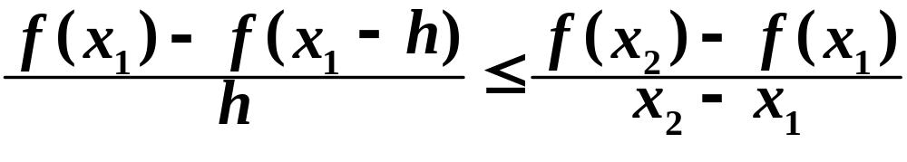
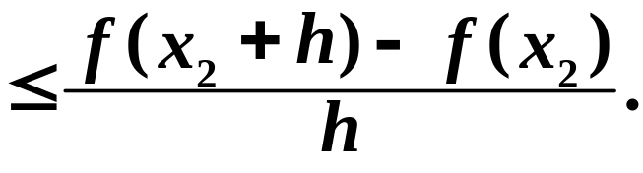

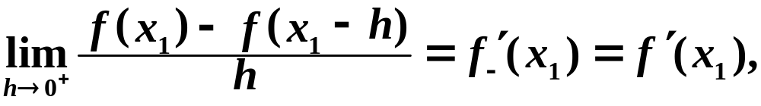
证

Slide 14
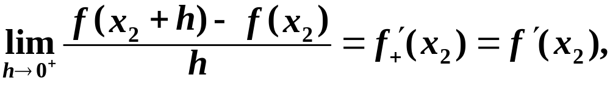

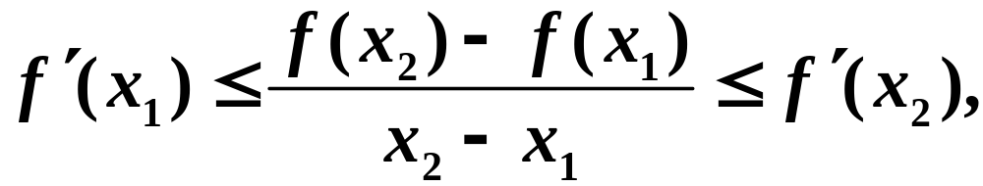


Slide 15



Slide 16






我们在这里再一次强调，
函数 f 是凸函数的几何意
义是:曲线 y = f (x) 的弦位
于相应曲线段的上方;而它
的切线位于曲线的下方.
点击上图动画演示

Slide 17

我们在定理中列出了凸函数的三个等价性质. 对
于凹函数也有类似的性质, 请大家写出相应的定
理.
定理6.14 设 f (x) 在区间 I 上二阶可导，则 f (x)
在区间I上是凸(凹)函数的充要条件为：
证 由定理 6.13 立即可得.

Slide 18
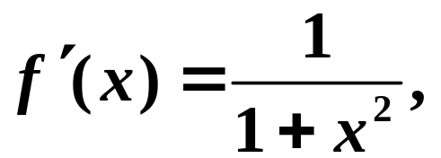

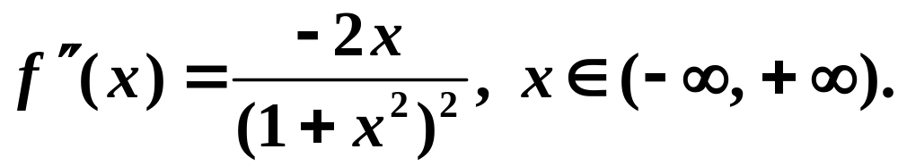
例 2
解 因为

Slide 19


例 3 设函数 f (x)为 (a, b) 上的可导凸(凹)函数.
(本例说明：在凸(凹)函数的条件下，可微函数的
极值点与稳定点是等价的.)
证 充分性是显然的(费马定理). 下面证明必要性.
设 f (x)是凸函数, x₀ 是 f (x) 的稳定点,
由定理 6.13 的 (ii), 是递增的. 所以

Slide 20


(i)
(ii)
极小值.

Slide 21
注 我们实际上已经证明，对于可微凸函数，其极
值总是极小值, 可微凹函数的极值总是极大值. 因
此下面这个例题自然就产生了.
例 4
极值，并且是极小值.
证 应当注意，这里并没有假设函数 f (x) 的可微
性，所以例 2 的方法就失效了.

Slide 22
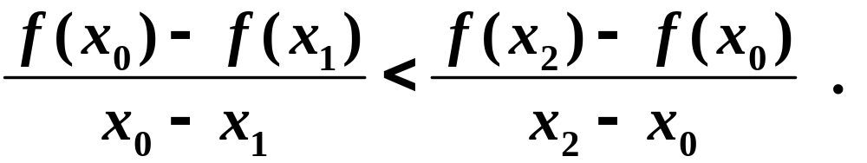




Slide 23



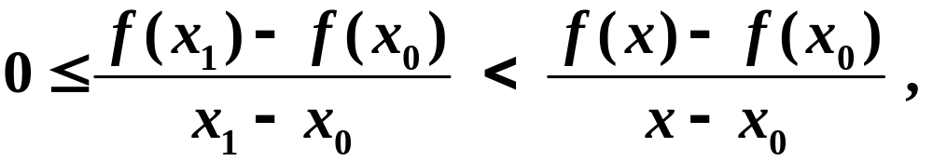


对于任意 因为 f (x₀) 是极小值，所以
存在 使得
又因为 f(x₀) 是严格凸函数，所以
同理可证：对于任意 仍有 f (x₀) > f (x) .

Slide 24


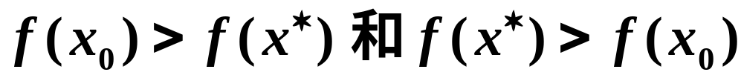
设 f (x) 有另一极小值 . 根据以上讨论，把
和 x₀ 分别看作极值点时, 有
同时成立, 矛盾.所以极值点惟一.

Slide 25
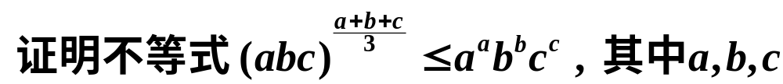

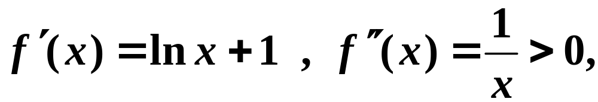
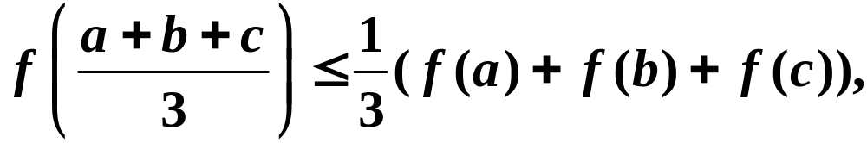
例 5
均为正数.
证
詹森不等式

Slide 26
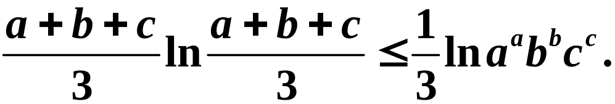
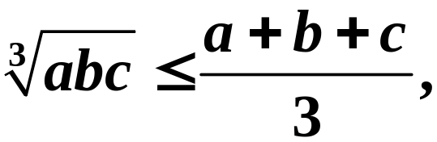
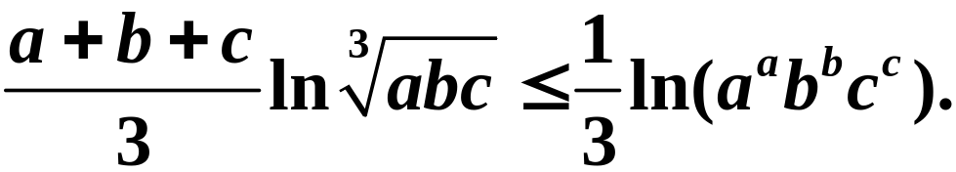
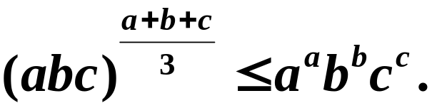
即
又因
故有
再由对数函数是严格增的，就证得

Slide 27
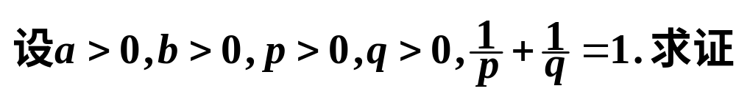

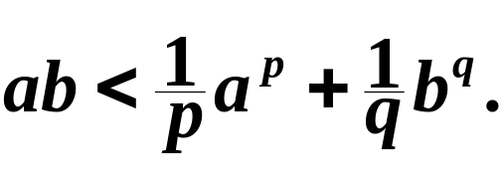

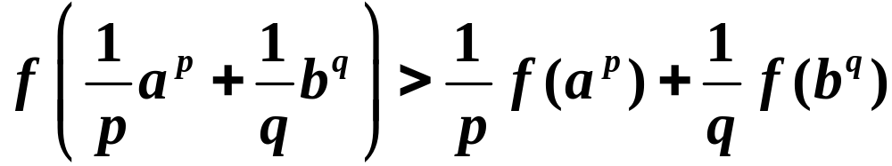
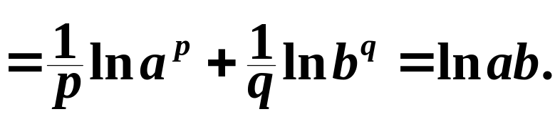
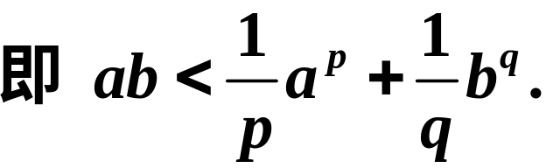
例 6
的严格凹函数，所以有

Slide 28




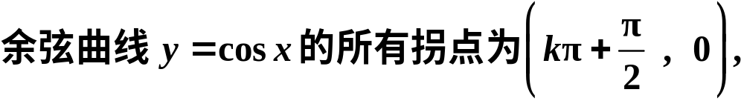

定义2
曲线的切线，并且切线的两侧分别
是严格凸和严格凹的，这时称
M
图中所示的M 是一个拐点.

Slide 29
下面两个定理是显然的.
定理6.15
定理6.16

Slide 30
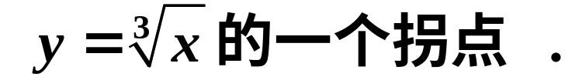


但根据定义2,
点(0, 0) 却是曲线
1
-2
-1
O
1
2
-1

Slide 31
复习思考题
1. 两个凸函数的乘积是否是凸函数 ?
2. 两个凸函数的复合是否是凸函数 ?
3. 任选一个凸函数, 利用詹森不等式构造出新的
不等式.

